Slide 1
Sửa bài tập FDM
Thiết kế hệ thống FDM gồm 7 kênh thoại, mỗi kênh nằm trong dải tần số từ 300Hz đến 3400Hz. Tín hiệu FDM được tạo thành từ các tín hiệu điều chế SSB biên trên và nằm trong dải tần từ 30kHz đến 70kHz.
a) Vẽ phổ của tín hiệu FDM, trong đó ghi rõ vị trí các phổ thành phần và băng thông bảo vệ.
b) Vẽ sơ đồ khối phát của hệ thống FDM và xác định rõ các thông số của các khối.
c) Đổi từ SSB biên trên thành SSB biên dưới, vẽ phổ tín hiệu FDM.

Slide 2
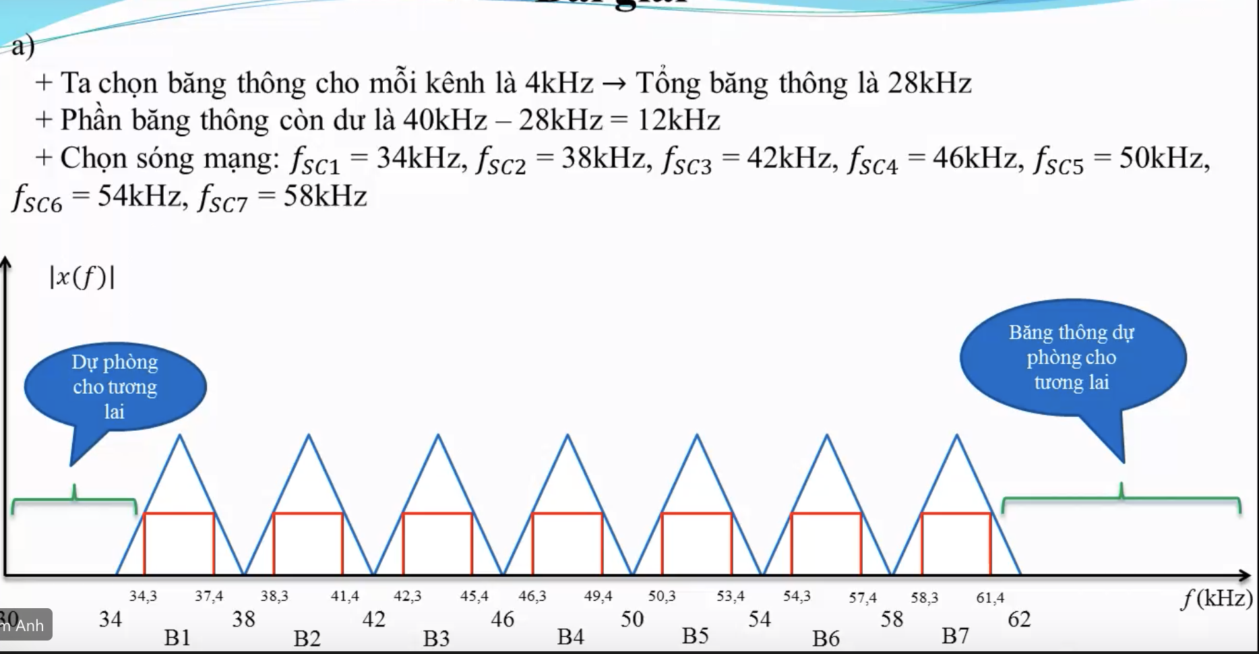
Nhóm 12

Slide 3
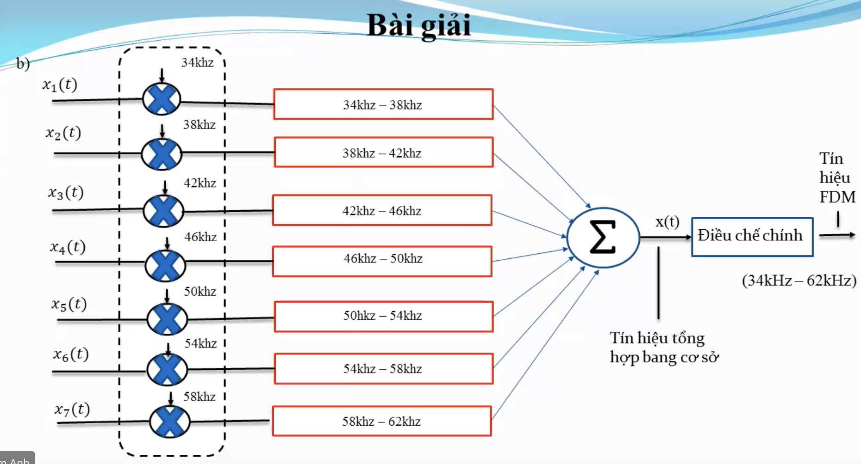
Nhóm 12

Slide 4
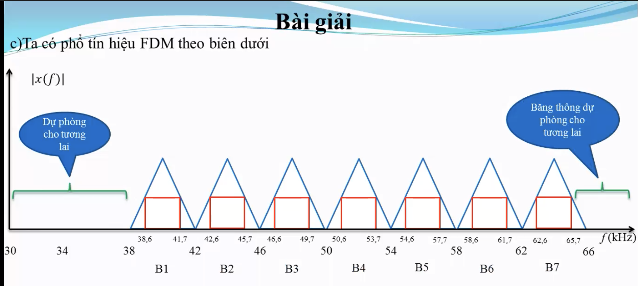
Nhóm 12

Slide 5
Chương 5: KỸ thuật GHÉP KÊNH

Slide 6
Hệ thống thông tin số điển hình
Mã hóa nguồn
Mật mã hóa
Mã hóa kênh
Đa truy cập
X
M
T
Định dạng
Ghép kênh
Điều chế
Kênh
thông
tin
Đồng bộ
Định dạng
Giải mã nguồn
Giảimật mã
Giảimã kênh
Giải điều chế
Giải truy cập
R
C
V
Tách kênh

Slide 7
Nội dung
Giới thiệu kỹ thuật ghép kênh
Phân biệt ghép kênh và đa truy cập
Kỹ thuật ghép kênh FDM
Kỹ thuật ghép kênh TDM

Slide 8
Nội dung
Giới thiệu kỹ thuật ghép kênh
Phân biệt ghép kênh và đa truy cập
Kỹ thuật ghép kênh FDM
Kỹ thuật ghép kênh TDM

Slide 9
Giới thiệu kỹ thuật ghép kênh
Ghép kênh: kết hợp nhiều tín hiệu thông tin (gọi là tín hiệu nhánh) với nhau thành một tín hiệu để truyền đồng thời qua một phương tiện truyền chung.
Ghép kênh được dùng cho cả tín hiệu tương tự và số.
Tách kênh: trích các tín hiệu gốc ra khỏi tín hiệu ghép kênh ở đầu cuối thu.
Ý nghĩa: giảm chi phí phần cứng vật lý cho các đoạn truyền dẫn đắt tiền như cáp đồng, cáp quang.

Slide 10
Phân loại ghép kênh
Ghép kênh phân chia theo tần số (FDM)
Ghép kênh phân chia theo thời gian (TDM)
Ghép kênh phân chia theo mã (CDM)
Ghép kênh phân chia theo không gian (SDM)…
phổ biến
MUX
1 đường, n kênh
DeMUX
n inputs
n outputs

Slide 11
Kỹ thuật ghép kênh FDM
FDM: Frequency Division Multiplexing
Kỹ thuật tương tự
Truyền nhiều tín hiệu qua một sóng mang
Phiên bản khác của FDM là WDM (Wavelength Division Multiplexing) dùng trong cáp sợi quang: mỗi tín hiệu truyền trên một bước sóng ánh sáng khác nhau qua cùng một sợi quang chung

Slide 12
Kỹ thuật ghép kênh TDM
TDM: Time Division Multiplexing
Kỹ thuật số
Hợp nhất các bit hoặc byte từ nhiều tín hiệu thành một tín hiệu chung để truyền qua một kênh chung
Khe thời gian được phân chia cụ thể cho mỗi tín hiệu
Sự chuyển đổi giữa các khe thời gian được đồng bộ giữa bên thu và bên phát.

Slide 13
Nội dung
Giới thiệu kỹ thuật ghép kênh
Phân biệt ghép kênh và đa truy cập
Kỹ thuật ghép kênh FDM
Kỹ thuật ghép kênh TDM

Slide 14
Kỹ thuật ghép kênh và đa truy cập
Đều là những biện pháp sử dụng để chia sẻ tài nguyên thông tin
Ghép kênh (Multiplexing) | Đa truy cập (Multiple Access)
Nhiều tín hiệu từ nhiều đầu cuối (user) ở cùng vị trí địa lý được ghép thành một tín hiệu để truyền qua một kênh truyền dẫn chung (cáp) | Nhiều đầu cuối (user) ở các vị trí khác nhau chia sẻ một phương tiện truyền dẫn chung (antenna, bộ phát đáp) và truyền tín hiệu qua đó
Ghép các tín hiệu tốc độ thấp (thoại, số liệu,…) để truyền qua một kết nối chung tốc độ cao | Nhiều user chia sẻ một kết nối chung tốc độ cao

Slide 15
Kỹ thuật ghép kênh và đa truy cập
Ghép kênh (Multiplexing) | Đa truy cập (Multiple Access)
Tài nguyên được chia sẻ cố định, nếu muốn thay đổi phải cấu hình lại hệ thống | Tài nguyên được ấn định tạm thời cho users. Sau khi user ngừng sử dụng, tài nguyên sẽ được cấp phát cho user khác
Tín hiệu từ các user thường được ghép kênh theo kiểu phân cấp, ghép từ cấp thấp lên các cấp cao dần | Các user được truy cập trực tiếp đến phương tiện truyền dẫn chung
Các nguồn tín hiệu thường không yêu cầu đồng nhất về các đặc tính | Các nguồn tín hiệu thường yêu cầu phải đồng nhất về các đặc tính

Slide 16
Kỹ thuật ghép kênh và đa truy cập
Ghép kênh (Multiplexing) | Đa truy cập (Multiple Access)
Một thiết bị ghép kênh tập trung xử lý các tín hiệu đến từ các user khác nhau | Việc truy cập đến tài nguyên chung được thực hiện phân tán (về cơ bản là thực hiện tại các user)
Thường được dùng trên đường truyền point-to-point như điện thoại, cáp quang, kênh vô tuyến,… | Thường được dùng trong thông tin di động, thông tin vệ tinh,…
Ví dụ: ghép kênh trong hệ thống điện thoại | Ví dụ: đa truy cập trong hệ thống thông tin vệ tinh
Là những biện pháp sử dụng để chia sẻ tài nguyên thông tin

Slide 17
Nội dung
Giới thiệu kỹ thuật ghép kênh
Phân biệt ghép kênh và đa truy cập
Kỹ thuật ghép kênh FDM
Kỹ thuật ghép kênh TDM

Slide 18
Ví dụ FDM
Ví dụ 3 đầu cuối A, B, C truyền tín hiệu trên cùng một kênh truyền.
FDM kết hợp các tín hiệu này lại với nhau và truyền đồng thời
Cách truyền giống như tín hiệu được truyền riêng lẻ trong các kênh con không chồng nhau, sử dụng các tần số khác nhau
Notes:
phổ của tín hiệu FDM, bao gồm tất cả các tín hiệu điều chế không bị chồng phổ, nếu không thì xuyên âm giữa các tín hiệu sẽ xuất hiện tại đầu ra của bộ thu

Slide 19
Phổ tín hiệu FDM
Phổ tín hiệu FDM gồm phổ tất cả các sóng mang điều chế nằm cạnh nhau và không chồng lên nhau
Băng bảo vệ
Băng con
|X(f)|
f
0
B₁
B₂
B_{N}
B
Notes:
phổ của tín hiệu FDM, bao gồm tất cả các tín hiệu điều chế không bị chồng phổ, nếu không thì xuyên âm giữa các tín hiệu sẽ xuất hiện tại đầu ra của bộ thu

Slide 20
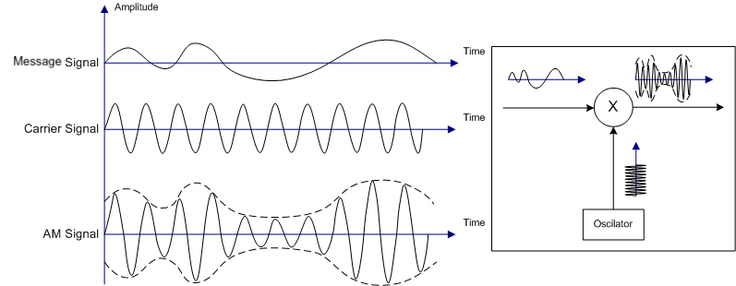
Ôn lại tín hiệu điều biên AM

Slide 21
Ôn lại phổ tín hiệu điều biên AM
Tín hiệu điều biên s(t):
m(t): tín hiệu mang tin; A_{c}, f_{c}: biên độ & tần số sóng mang
Phổ tín hiệu điều biên S(f):
M(f): phổ tín hiệu mang tin

Slide 22
Ôn lại phổ tín hiệu điều biên AM
Phổ tín hiệu mang tin
f
- B 0 B
Sóng mang
Phổ tín hiệu AM
Biên dưới
Biên trên
f
-f_{c}- B -f_{c} -f_{c} + B 0 fc- B fc fc + B
AM
AM = Amplitude Modulation

Slide 23
Ôn lại phổ tín hiệu điều biên AM
Phổ tín hiệu mang tin 0.3-3.4kHz
f
- B 0 B
Sóng mang 34kHz
Phổ tín hiệu AM
Biên dưới
Biên trên
f
-f_{c}- B -f_{c} -f_{c} + B 0 fc- B fc fc + B
AM
AM = Amplitude Modulation

Slide 24
Ôn lại phổ tín hiệu điều biên AM
Phổ tín hiệu mang tin
f
- B 0 B
Phổ tín hiệu AM
f
-f_{c}- B -f_{c} -f_{c} + B 0 fc- B fc fc + B
DSB
DSB = Double SideBand suppressed carrier modulation

Slide 25
Ôn lại phổ tín hiệu điều biên AM
Phổ tín hiệu mang tin
f
- B 0 B
Phổ tín hiệu AM
f
-f_{c}- B -f_{c} -f_{c} + B 0 fc- B fc fc + B
SSB biên trên
SSB = Single SideBand modulation

Slide 26
Ôn lại phổ tín hiệu điều biên AM
Phổ tín hiệu mang tin
f
- B 0 B
Phổ tín hiệu AM
f
-f_{c}- B -f_{c} -f_{c} + B 0 fc- B fc fc + B
SSB biên dưới
SSB = Single SideBand modulation

Slide 27
Bài tập vẽ phổ tín hiệu AM
Tín hiệu thông tin băng thông từ 0.3 – 3.4 kHz được điều chế với sóng mang tần số 7kHz. Vẽ phổ tín hiệu điều chế trong các trường hợp sau đây:
Điều biên AM
Điều biên cân bằng DSB
Điều chế SSB biên trên
Điều chế SSB biên dưới

Slide 28
Bài tập vẽ phổ tín hiệu AM
Hai tín hiệu thông tin băng thông từ 0.3 – 3.4 kHz lần lượt được điều chế với sóng mang tần số 34kHz, 38kHz. Kiểu điều chế là SSB biên trên. Sau khi điều chế ta cộng 2 tín hiệu với nhau. Vẽ phổ của tín hiệu tổng.

Slide 29
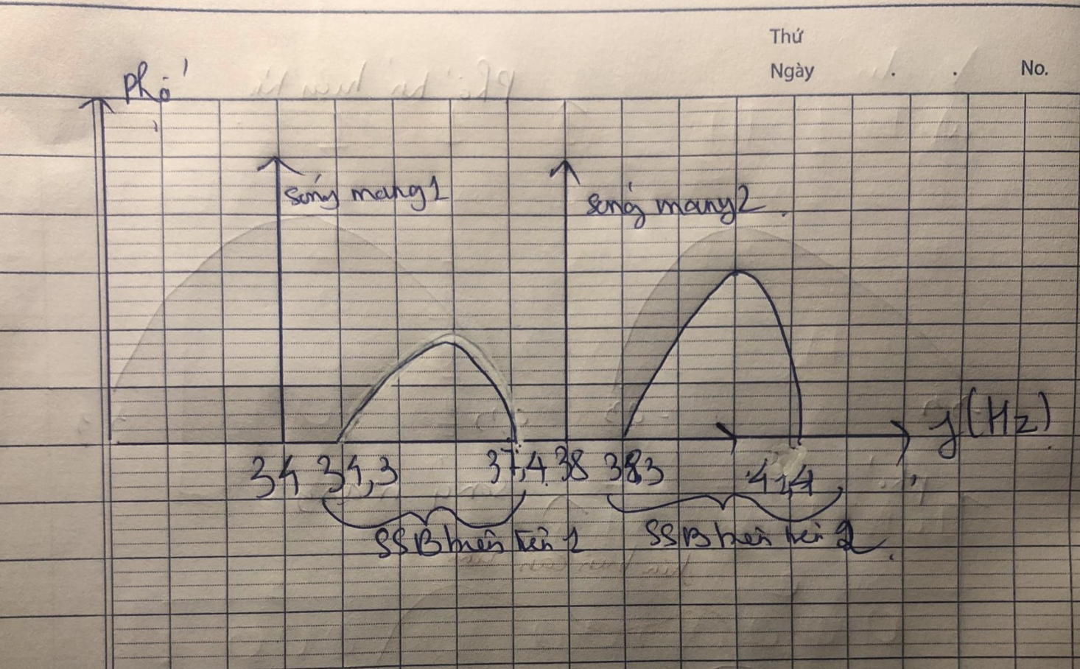

Slide 30
Sơ đồ khối ghép kênh FDM
x₁(t)
f_{SC1}
Lọc
Tín hiệu FDM
f_{SC2}
x(t)
x₂(t)
Lọc
Điều chế chính
∑
Tín hiệu tổng hợp băng cơ sở
x_{N}(t)
f_{SCN}
Lọc
Điều chế sóng mang phụ
Notes:
Trước tiên, N tín hiệu khác nhau được điều chế với N sóng mang phụ có tần số khác nhau, rồi cộng tất cả các sóng mang phụ đã điều chế lại, tạo thành tín hiệu tổng hợp băng cơ sở. Có thể sau đó tín hiệu tổng hợp này được điều chế với một sóng mang chính, hình thành tín hiệu FDM để truyền qua kênh băng rộng. Kiểu điều chế dùng trong điều chế sóng mang phụ và điều chế sóng mang chính có thể khác nhau. Tất cả các kiểu điều chế đều có thể dùng được, ví dụ như AM, DSB, SSB, PM, FM .

Slide 31
Nguyên lý hoạt động ghép kênh FDM
Điều chế sóng mang phụ: điều chế các tín hiệu nhánh với các sóng mang tần số khác nhau. Kỹ thuật điều chế sử dung phổ biến nhất là SSB
Cộng các sóng mang điều chế lại với nhau tạo thành tín hiệu tổng hợp băng cơ bản
Điều chế tín hiệu tổng hợp với một sóng mang chính, tạo thành tín hiệu FDM

Slide 32
Sơ đồ khối tách kênh FDM
f_{SC1}
Lọc
x₁(t)
Tín hiệu FDM
f_{SC2}
Lọc
x₂(t)
Giải điều chế chính
f_{SCN}
Tín hiệu tổng hợp băng cơ sở
Lọc
x_{N}(t)
Giải điều chế sóng mang phụ
Notes:
Bên thu, tín hiệu FDM trước hết được giải điều chế để tạo lại tín hiệu tổng hợp băng cơ sở, sau đó qua các bộ lọc để phân chia các sóng mang phụ ra. Cuối cùng, các sóng mang phụ được giải điều chế để tạo lại các tín hiệu ban đầu

Slide 33
Nguyên lý hoạt động tách kênh FDM
Giải điều chế tín hiệu FDM để tạo lại tín hiệu tổng hợp băng cơ bản
Đưa tín hiệu tổng hợp băng cơ bản qua các bộ lọc thông dải với dải thông khác nhau để phân chia ra thành các băng tần khác nhau
Giải điều chế các tín hiệu ở đầu ra bộ lọc bằng các sóng mang phụ khác nhau để tạo lại các tín hiệu nhánh ban đầu

Slide 34
Phân cấp hệ thống FDM theo AT&T
FDM mức 1
FDM mức 2
FDM mức 3
f_{SC} = 108
f_{SC} = 612
f_{SC} = 3396
f_{SC} = 104
f_{SC} = 564
f_{SC} = 3148
12
kênh
thoại
f_{SC} = 100
f_{SC} = 516
f_{SC} = 2900
600 kênh thoại
f_{SC} = 96
f_{SC} = 468
f_{SC} = 2652
f_{SC} = 92
f_{SC} = 420
f_{SC} = 2356
f_{SC} = 88
f_{SC} = 2108
Tín hiệu FDM nhóm chủ
Tín hiệu FDM siêu nhóm
f_{SC} = 84
Tín hiệu FDM nhóm cơ sở
f_{SC} = 1860
f_{SC} = 80
f_{SC} = 1612
f_{SC} = 76
f_{SC} = 1364
f_{SC} = 72
f_{SC} = 1116
f_{SC} = 68
f_{SC} = 64
Notes:
12 kênh thoại điều chế kiểu SSB => FDM nhóm cơ bản có băng thông 48kHz (60-108kHz). Mỗi kênh thoại có băng thông 0.3-3.4kHz: chiếm dải tần 4kHz; khoảng tần số thêm: dải phòng vệ => khoảng cách giữa các kênh lân cận => tách kênh bằng bộ lọc thực tế.
5 FDM nhóm cơ bản điều chế SSB=> FDM siêu nhóm, băng thông 240kHz
10 FDM siêu nhóm điều chế kiểu SSB => FDM nhóm chủ, băng thông 2.52MHz

Slide 35
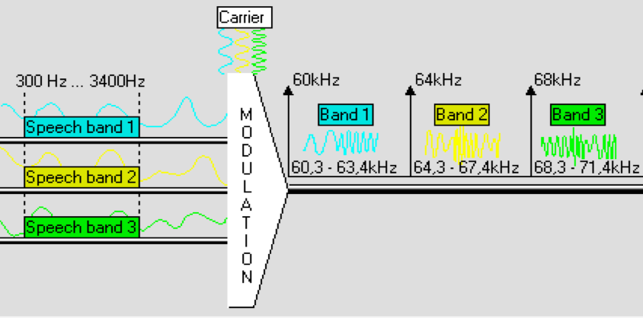
Ví dụ hệ thống FDM
Notes:
12 kênh thoại điều chế kiểu SSB => FDM nhóm cơ bản có băng thông 48kHz (60-108kHz). Mỗi kênh thoại có băng thông 0.3-3.4kHz: chiếm dải tần 4kHz; khoảng tần số thêm: dải phòng vệ => khoảng cách giữa các kênh lân cận => tách kênh bằng bộ lọc thực tế.
5 FDM nhóm cơ bản điều chế SSB=> FDM siêu nhóm, băng thông 240kHz
10 FDM siêu nhóm điều chế kiểu SSB => FDM nhóm chủ, băng thông 2.52MHz

Slide 36
Bài tập nhóm
Thiết kế hệ thống FDM gồm 7 kênh thoại, mỗi kênh nằm trong dải tần số từ 300Hz đến 3400Hz. Tín hiệu FDM được tạo thành từ các tín hiệu điều chế SSB biên trên và nằm trong dải tần từ 30kHz đến 70kHz.
a) Vẽ phổ của tín hiệu FDM, trong đó ghi rõ vị trí các phổ thành phần và băng thông bảo vệ.
b) Vẽ sơ đồ khối phát của hệ thống FDM và xác định rõ các thông số của các khối.
c) Đổi từ SSB biên trên thành SSB biên dưới, vẽ phổ tín hiệu FDM.

Slide 37
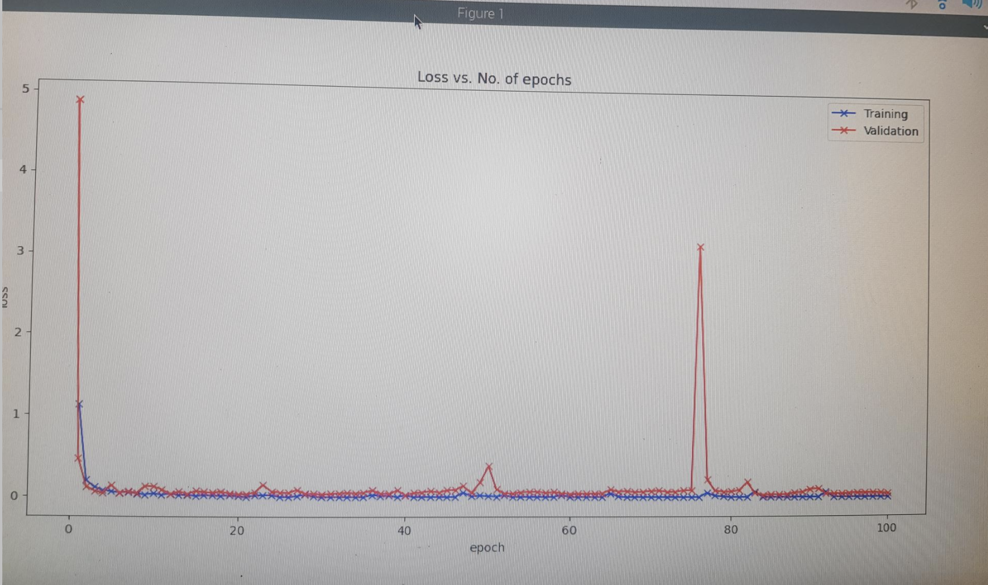

Slide 38
Gán nhãn dữ liệu
Cách 1:
Cà chua: 1 0 0 0 0 0 0 0 0
Cà rốt: 0 1 0 0 0 0 0 0 0
Chuối: 0 0 1 0 0 0 0 0 0
…
Cách 2:
Cà chua: 0 0 0 0
Cà rốt: 0 0 0 1
Chuối: 0 0 1 0
….

Slide 39
Tot nghiep
Chuong 1: tong quan
Chuong 2: ly thuyet co so
Chuong 3: he thong de xuat (mo ta chi tiet)
Chuong 4: danh gia he thong

Slide 40
PBL
Chuong 1: tong quan
Chuong 2: ly thuyet co so
Chuong 3: he thong de xuat (mo ta chi tiet) + danh gia he thong

Slide 41
PBL
Chuong 1: tong quan + ly thuyet co so
Chuong 2: he thong de xuat (mo ta chi tiet)
Chuong 3: danh gia he thong
0971233933

